Slide 1
ฟังก์ชัน (Function)
อ.อนุสรณ์ วงษ์สนิท
ภาควิชาวิทยาการคอมพิวเตอร์และสารสนเทศ
KMUTNB

Slide 2
หัวข้อ
อัลกอริทึมในชีวิตประจำวัน
กลยุทธ์ Divide and Conquer
แนะนำฟังก์ชัน (Function)
C Standard Library
สร้างฟังก์ชันขึ้นเอง
การใช้ฟังก์ชันกับแถวลำดับ

Slide 3
ขั้นตอนการทำข้าวผัดปู
นำน้ำมันพืช ตั้งไฟให้ร้อน จากนั้นใส่กระเทียมเจียวให้หอม
จากนั้นตอกไข่ไก่ ใช้ไข่สองฟองเพื่อเป็นการเพิ่มพลังให้กับร่างกาย ผัดไข่ให้สุกใช้ไฟกลาง
เทข้าวสวยใช้หอมมะลิอย่างดี ใส่เนื้อปูลงไปด้วย แล้วทำการผัดให้เข้ากัน
ปรุงรสด้วยพริกไทย น้ำมันหอย ซีอิ๊วขาว น้ำตาลทราย
ได้ที่แล้ว ใส่ต้นหอม ผักชี โรยหน้า รับประทานใส่จาน พร้อมแตงกวารอเสริฟ
จากนั้นใส่จานรอเสิร์ฟ อย่าลืม ต้นหอม แตงกวาหั่นเป็นแว่นๆ แล้วมะนาวผ่าซีก ไว้ข้างจาน เวลารับประทานก็จะเอร็ดอร่อยกับอาหารจานโปรด…

Slide 4
‘Divide and Conquer’ Strategy in Algorithm
ขั้นตอนการรับริการงานผู้ป่วยนอก
ขั้นตอนที่ 1
ยื่นบัตรโรงพยาบาล,บัตรทองหรือบัตรสิทธิอื่นๆ,หรือบัตรนัด และรับบัตรคิวสีที่จุดประชาสัมพันธ์
ขั้นตอนที่ 2
ห้องบัตรค้นเวชระเบียนผู้ป่วย (OPD Card) ส่งจุดซักประวัติหน้าห้องเบอร์ 7
ขั้นตอนที่ 3
ซักประวัติ, ชั่งน้ำหนัก, วัดความดันโลหิต, วัดปรอท, ตามลำดับบัตรคิว

Slide 5
‘Divide and Conquer’ Strategy in Algorithm
ขั้นตอนที่ 4
เข้ารับการตรวจจากแพทย์ ณ ห้องตรวจโรค
ขั้นตอนที่ 5
พบพยาบาล ให้คำแนะนำหน้าห้องตรวจโรค, รับคำแนะนำ

Slide 6
แนะนำฟังก์ชัน
เป็นเทคนิคในการเขียนโปรแกรม
มองภาพรวม วิเคราะห์แล้วแตกปัญหาเป็นส่วนๆ
ลำดับขั้นตอนในแต่ละส่วน
แต่ละส่วนเรียกว่าโมดูล ในภาษาซีเรียกว่า ฟังก์ชัน (Function)
กลไกการไหล (Flow) เมื่อมีการเรียกใช้โมดูลเป็นไปโดยอัตโนมัติ
เรียกใช้->คืนกลับ
เมื่อต้องการติดต่อโมดูล
เมื่อจะใช้โมดูลให้เรียกชื่อโมดูล
เมื่อโมดูลทำงานเสร็จสิ้นจะคืนกลับสู่จุดที่เรียกใช้

Slide 7
ตัวอย่างที่ 1 จอดแล้วจ่าย
ยังไม่ต้อง implement
Divide and Conquer
ดูโจทย์จาก Practice ข้อ 2

Slide 8
โมดูลหรือฟังก์ชัน
ลักษณะของโมดูลคือ...
มีหน้าที่การทำงาน หรือมีเป้าหมาย
สามารถรับข้อมูลจากภายนอกเข้าไปทำงานได้
สามารถส่งข้อมูลกลับจากการทำงานได้
เมื่อมีหลายๆ โมดูล แต่ละโมดูลมีหน้าที่ของใครของมัน
เมื่อนำมาประกอบกันเป็นโปรแกรม จะทำให้มองดูเป็นสัดเป็นส่วน ลดความซับซ้อน ทำความเข้าใจได้ง่าย แยกกันไปเขียนได้

Slide 9
ฟังก์ชันในภาษาซี
Main program
func1 ( )
{
}
int main(void)
{
func1 ( )
func2 ( )
func3 ( )
}
func2 ( )
{
}
func3 ( )
{
}

Slide 10
การเขียนโปรแกรมภาษาซี
Source file
Library file
compile
function
link
Object file
link
function
function
Execute file
Source file
link
function
compile
Object file
function
function

Slide 11
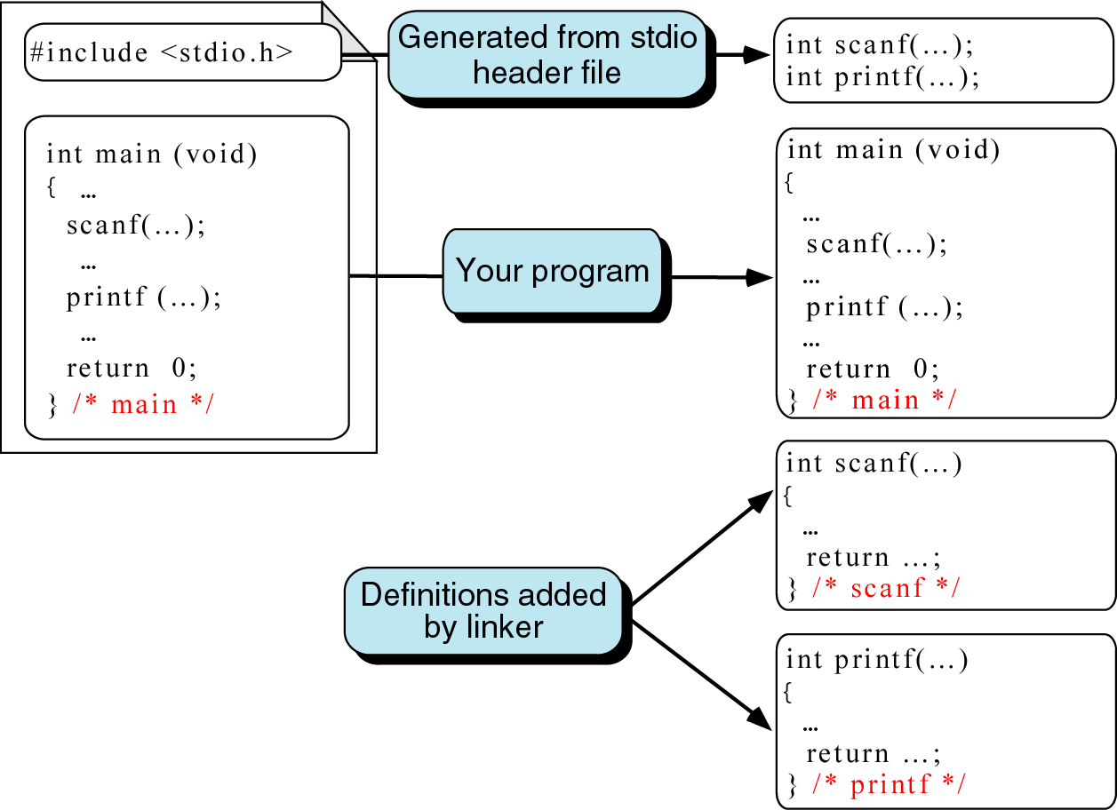

Slide 12
ในภาษาโปรแกรมมักมีฟังก์ชันไว้ให้เรียกใช้
โมดูลหรือฟังก์ชัน
เขียนขึ้นเอง
ภาษาโปรแกรมเตรียมไว้
คนอื่นเขียน
ไม่ได้เขียนเอง
ฟังก์ชันที่ไม่มีค่าคืนกลับมา
ฟังก์ชันที่คืนค่ากลับ 1 ค่า
ฟังก์ชันที่คืนค่ากลับมากกว่า 1 ค่า

Slide 13
องค์ประกอบของฟังก์ชัน รูปแบบที่ 1
ส่วนหัว
ส่วนตัว
ส่วนคืนกลับ
ชนิดข้อมูลที่คืนค่า ชื่อฟังก์ชัน ( การประกาศตัวแปร )
{
การประกาศตัวแปรภายในฟังก์ชัน;
คำสั่ง;
return (ค่าข้อมูลที่ต้องการส่งค่ากลับ);
}

Slide 14
องค์ประกอบของฟังก์ชัน รูปแบบที่ 2
ส่วนหัว
ส่วนตัว
ส่วนคืนกลับ
void
ชนิดข้อมูลที่คืนค่า ชื่อฟังก์ชัน ( การประกาศตัวแปร )
{
การประกาศตัวแปรภายในฟังก์ชัน;
คำสั่ง;
return (ค่าข้อมูลที่ต้องการส่งค่ากลับ);
}

Slide 15
C Standard Library Example
ctype.h: character manipulation
math.h: mathematical functions
stdio.h: standard input/output
stdlib.h: random numbers, memory handling
string.h: string manipulation
time.h: date/time functions

Slide 16
math.h
ตัวอย่างฟังก์ชัน | ความหมาย | ชนิดของตัวแปรเข้า | ชนิดของผลลัพธ์
abs(x) | ค่าสัมบูรณ์ของจำนวนเต็ม x | int | int
labs(x) | ค่าสัมบูรณ์ของจำนวนเต็มความจุสูง x | long | long
fabs(x) | ค่าสัมบูรณ์ของจำนวนจริง x | double | double
atan(x) | ค่า arctangent ของ x | double | double
sin(x) | ค่า sine ของ x | double | double
cos(x) | ค่า cosine ของ x | double | double
pow(x, y) | ค่า x ยกกำลัง y | double | double
fmod(x, y) | ค่าเศษจากการหาร x/y แบบจำนวนจริง | double | double

Slide 17
องค์ประกอบของการไหล (Flow)
การเรียกฟังก์ชัน (Calling)
การคืนกลับ (Returning)

Slide 18
รูปแบบการเรียกใช้ฟังก์ชัน
1 ฟังก์ชันเรียกใช้ได้หลายครั้ง
มีฟังก์ชันให้เรียกใช้หลายฟังก์ชัน
ฟังก์ชันเรียกใช้ฟังก์ชันอื่นได้
ทุกการเรียกใช้จะคืนกลับสู่จุดที่เรียก

Slide 19
ไม่ว่าจะเป็นฟังก์ชันจากคลัง หรือฟังก์ชันที่เขียนขึ้นเอง เมื่อจะเรียกใช้ฟังก์ชันให้ดูที่…
Prototype

Slide 20
โพรโทไทป์ (Prototype)
ดูจากส่วนประกอบหลัก 3 ส่วนของ function header
type function_name (param 1, …,param n)
ชนิดของข้อมูลที่ส่งกลับ (function return type)
ชื่อฟังก์ชัน(function name)
พารามิเตอร์ (parameter list)

Slide 21
โพรโทไทป์ (Prototype)
โพรโทไทป์ไม่มีการประกาศชื่อตัวแปร มีแต่การเขียนประเภทของตัวแปรไว้ภายใน
เป็นการช่วยให้คอมไพเลอร์สามารถตรวจสอบจำนวนของตัวแปร ประเภทของตัวแปร ประเภทของการคืนค่า ภายในโปรแกรมว่ามีการเรียกใช้งานสิ่งต่าง ๆ เกี่ยวกับฟังก์ชันนั้นถูกต้องหรือไม่
อาจแยกส่วนโปรโตไทป์ไปเขียนไว้ในอินคลูชไฟล์ได้

Slide 22
Example C Program
/usr/include/stdio.h
#include directes the preprocessor
to “include” the contents of the file
at this point in the source file.
/* comments */
#ifndef _STDIO_H
#define _STDIO_H
... definitions and protoypes
#endif
example.c
/* this is a comment */
#include <stdio.h>
#include <stdlib.h>
/* other includes */
… definitions and prototypes
int
main (int argc, char **argv)
{
printf(“Hello, name = %s\n”,
argv[0]);
exit(0);
}
/usr/include/stdlib.h
/* comments */
#ifndef _STDLIB_H
#define _STDLIB_H
... definitions and protoypes
#endif

Slide 23
ตัวอย่างที่ 2 โครงสร้างของฟังก์ชันและ โครงสร้างการเรียกใช้ฟังก์ชัน
จาก D’Orazio P.271
สังเกตความสัมพันธ์ระหว่าง 3 ส่วน
Prototype
Function header
Function call ส่งค่าคงที่ นิพจน์ ค่าคืนกลับจากฟังก์ชัน

Slide 24
จากตัวอย่างที่ 2
void function2(int n, double x);
void function2(int n, double x) {
…
}
function2(m, y);

Slide 26
C Standard Library
http://en.wikipedia.org/wiki/C_standard_library

Slide 27
Math Functions
math.h
ตัวอย่างที่ 3 P. 126
จากตัวอย่างที่ 2 “จอดแล้วจ่าย” ใช้ math function
…เศษของชั่วโมงคิดเป็น 1 ชั่วโมง

Slide 28
I/O Functions
หน้าที่ | ใช้ฟังก์ชัน | ตัวอย่าง
Reading data from the keyboard
Reading data from a file
To display values of variables
Writing output to a file
Manipulate single character data (conio.h)
Printing one character at a time
Reading a single character

Slide 29
String Functions
(D’Orzio) P.503-518
ตัวอย่างที่ 4

Slide 30
สร้างฟังก์ชันเอง

Slide 31
ฟังก์ชัน
Main program
int func1 ( ) {
…
return ?
}
Prototype
int main(void)
{
func1 ( )
func2 ( )
func3 ( )
}
void func2 (int a ) {
…
}
boolean func3 (int a, int b ) {
…
return ?
}

Slide 32
องค์ประกอบของฟังก์ชัน รูปแบบที่ 1 รูปแบบที่ 2
ชนิดข้อมูลที่คืนค่า ชื่อฟังก์ชัน ( การประกาศตัวแปร )
{
การประกาศตัวแปรภายในฟังก์ชัน;
คำสั่ง;
return (ค่าข้อมูลที่ต้องการส่งค่ากลับ);
}
ส่วนหัว
ส่วนตัว
ส่วนคืนกลับ
void
ชนิดข้อมูลที่คืนค่า ชื่อฟังก์ชัน ( การประกาศตัวแปร )
{
การประกาศตัวแปรภายในฟังก์ชัน;
คำสั่ง;
return (ค่าข้อมูลที่ต้องการส่งค่ากลับ);
}

Slide 33
ฟังก์ชันที่สร้างเอง
ฟังก์ชันที่ไม่คืนค่ากลับ (จากตัวอย่างที่ 2)
ฟังก์ชันที่คืนค่ากลับ 1 ค่า
ฟังก์ชันที่คืนค่ากลับมากกว่า 1 ค่า

Slide 34
จากตัวอย่างที่ 2
void function1(void);
void function2(int n, double x);
void function1(void) {
…
}
function1( );
void function2(int n, double x) {
…
}
function2(m, y);

Slide 35
ฟังก์ชันที่คืนค่ากลับ 1 ค่า
ตัวอย่างที่ 5 factorial by loop P.285
สังเกต
Prototype –> ส่วนหัว –> การเรียกฟังก์ชัน
การไหล การทำงาน และการคืนค่ากลับ
ตัวแปร

Slide 36
จากตัวอย่างที่ 5
unsigned long int fact(int m);
unsigned long int fact(int m) {
unsigned long int product;
…
return (product);
}
g = fact(n) ;

Slide 37
วิเคราะห์ Prototype แล้วเรียกใช้
ถ้าคะแนนอยู่ในช่วง 0-100 คำนวนเกรด
เขียน Prototype
ยังไม่ Implement
จาก Prototype ให้แสดงการเรียกใช้ฟังก์ชัน
จากที่วิเคราะห์ที่ตัวอย่างที่ 1 จอดแล้วจ่าย
เขียน Prototype
ยังไม่ Implement
จาก Prototype ให้แสดงการเรียกใช้ฟังก์ชัน

Slide 38
สิ่งที่ต้องคำนึงถึงเมื่อลงมือสร้างตัวฟังก์ชัน
ตัวอย่างที่ 6 pass by values P.291
Global Variables
Local Variables

Slide 39
จากตัวอย่างที่ 6
รูป Fig. 5.6 5.7 5.8
Memory Diagram แสดงการเปลี่ยนแปลงค่าตัวแปรต่างๆ
สังเกต การเปลี่ยนแปลงค่าตัวแปร
Global Variables
Local Variables

Slide 41
ฟังก์ชันที่คืนค่ากลับมากกว่า 1 ค่า
จาก Prototype ฟังก์ชันสามารถคืนค่ากลับได้เพียง 1 ค่าเท่านั้น
หากต้องการคืนค่ากลับมากกว่า 1 ค่า จะทำอย่างไร?
Pass by Reference
ตัวอย่างที่ 7 P. 303

Slide 42
จากตัวอย่างที่ 7
void function1 (int, int, double, double, *int, *double);
function1(i, j, x, y, &k, &z);
void function1(int a, int b, double r, double s, int *c, int *t) {
…
return (product);
}

Slide 43
จากตัวอย่าง 7
Variable name | Variable type | Variable address | Variables value
i j k x y z | int int int double double double | FFF4 FFF2 FFF0 FFE8 FFE0 FFD8
Variable name | Variable type | Variable address | Variables value
a b c r s t |  | AAC0 AAC2 AAD4 AAE4 AACC AAD6

Slide 44
การใช้ฟังก์ชันกับแถวลำดับ
ส่งสมาชิกของแถวลำดับไปฟังก์ชัน
ส่งแถวลำดับไปฟังก์ชัน
(D’Orzio) ตัวอย่างที่ 8 P.379 ตัวอย่างแถวลำดับ 1 มิติ

Slide 45
จากตัวอย่างที่ 8
void function1(int *d, int e);
void function2( double b[ ], int num_elem);
void function1(int *d, int e) {
…
}
function1(&a[5], a[8]) ;
void function2(double b[ ], int num_elem) {
…
}
function2(c, 5) ;

Slide 46
main()
void main(void)
int main(void)
int main(argv[], argc *)
main() is primary function
C compiler needs to know where execution is to begin
No information is passed from main to OS.
No information is passed from the OS to main

